Slide 1


PROJET
Plateforme étudiant
2023-2024

Slide 2


L’équipe
Ndeye Maïmouna Diop
Ndemba Ndiaye
El Hadji Malick Sarr

Slide 3

Introduction
Le Projet plateforme étudiant consiste à développer une application destinée aux étudiants grâce à l’utilisation combinée de PYTHON et MYSQL. L’objectif est de faciliter aux étudiants l’accès aux données les concernant. Ceci en leur fournissant une plateforme optimale avec une interface fluide et facile d’utilisation pour le renseignement et la modification d’informations.

Slide 4

Sommaire
01
Modélisation de l’application
03
Interfacage de python et de MySQL
02
Création de la base de données avec MySQL
04
Codage avec Python

Slide 5
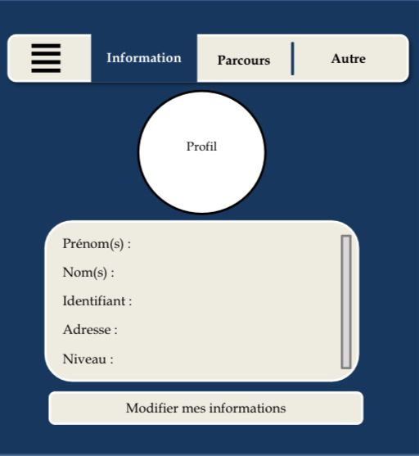

Modélisation de l’application
Façonner un modèle de l’application avec Adobe Illustrator pour une vision globale des différents paramètres de l’application à concevoir.

Slide 6
Création de la base de données avec MySQL
Importance: Stockage des informations (noms,identifiants,etc.)
Les tables créées:
Table ‘InformationsPersonnelles’ avec les colonnes Prénom, nom, nationalité, adresse, Id de l’étudiant, niveau d’étude, genre, situation matrimoniale, Email, mot de passe et date de naissance.
Table ‘Parcours’ avec les colonnes niveau d’étude, spécialité, UFR, année de validation, année scolaire, Id de l’étudiant.

Slide 7
Interfacage de python et de MySQL
Fonctionnalité
Avantage
Connexion entre la base de données et l’application graçe à la bibliothèque MySQL Connector.
Permet d’accéder à la base via Python.

Slide 8
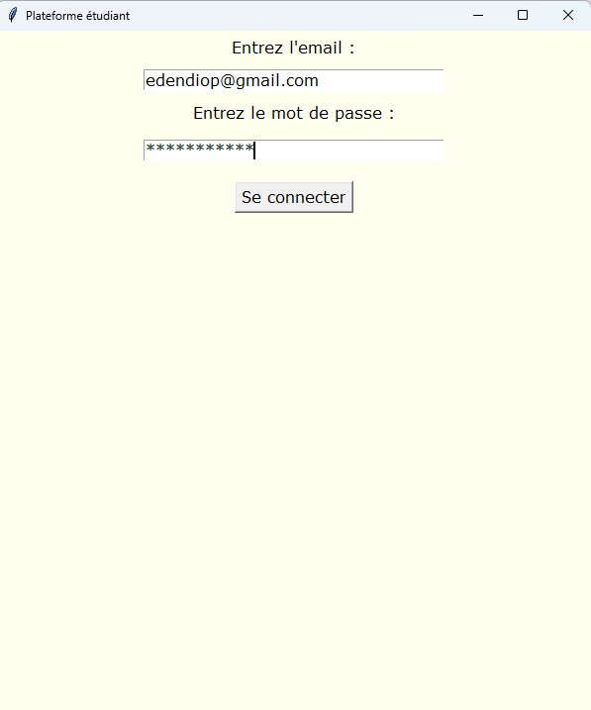
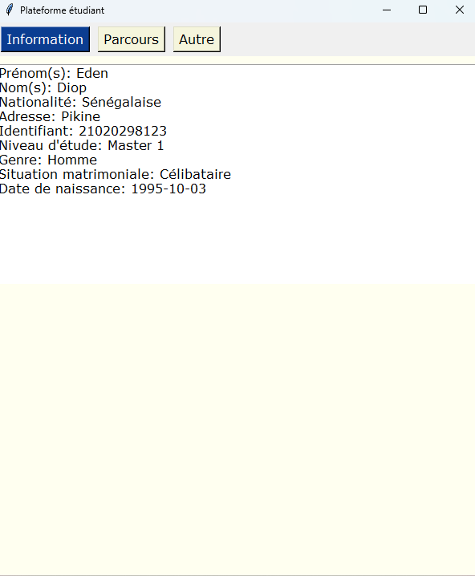
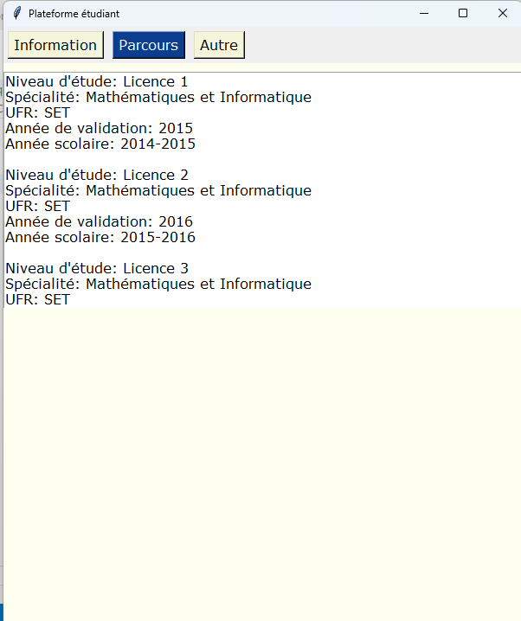
Codage avec Python
On utilise Tkinter pour l’interface graphique. Après avoir codé le tout dans Visual Studio Code, on se retrouve avec une page de connexion et une interface sur lequel est affichée les informations après connexion.

Slide 9
CONCLUSION
Améliorations
La Plateforme Étudiant, conçue en utilisant Python et MySQL, simplifie l'exécution des tâches pédagogiques en offrant une gestion fluide des informations personnelles et en permettant aux étudiants de suivre l'évolution de leur parcours académique, un droit fondamental dans l'enseignement. Grâce à son interface intuitive, elle améliore l'accessibilité et la transparence des données étudiantes.
Ajout de nouvelles fonctionnalité
Amélioration de l’interface utilisateur
Renforcement de la sécurité

Slide 10
Merci pour
votre attention
2023-2024

